Slide 1
Jezus malusieńki

Slide 2
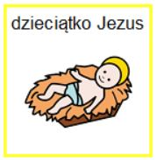
Jezus malusieńki

Slide 3
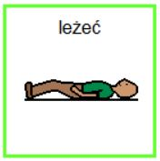
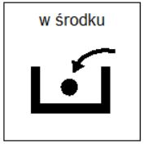
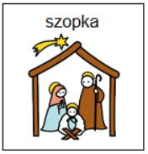
Leży wśród stajenki

Slide 4
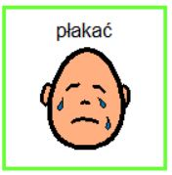
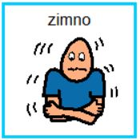
Płacze z zimna

Slide 5
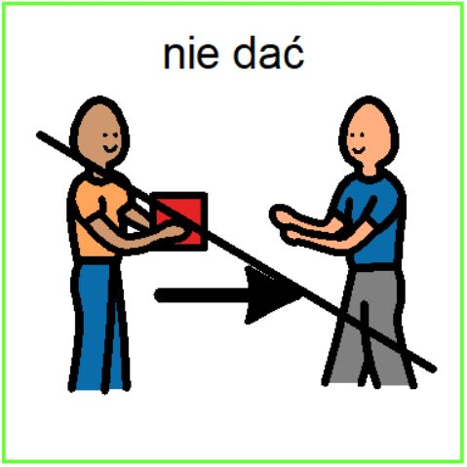
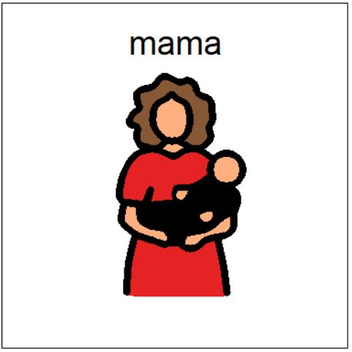
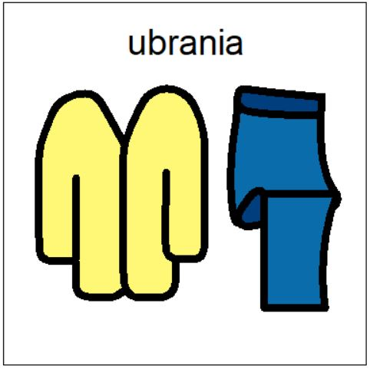
Nie dała mu matula sukienki

Slide 6
Płacze z zimna

Slide 7
Nie dała mu matula sukienki

Slide 8
Kolęda: https://www.youtube.com/watch?v=nza9TQxdDWc&list=RDnza9TQxdDWc&start_radio=1 Symbole: Boardmaker (Mayer-Johnson) The Picture Communication Symbols ©1981-2018 by Tobii Dynavox LLC. All Rights Reserved Worldwide. Used with permission zdjęcia: http://www.ignitumtoday.com/2011/12/20/carrying-baby-jesus-into-christmas-mass/ https://www.homeschoolacademy.com/blog/teaching-homeschooler-real-meaning-christmas/ https://www.shutterstock.com/pl/video/search/baby-jesus
Opracowanie: Kasia Majewska
Kopiowanie i udostępnianie bez zgody zabronione.

